Slide 1
ZDRAVSTVENA NJEGA U TRAUMATOLOGIJI Njega traumatoloških bolesnika kod treume i politraume Gips i udloge
Prof. Dr Predrag Grubor

Slide 2
Njega traumatoloških bolesnika kod treume i politraume
Povrijeđeni ili traumatizirani pacijenti predstavljaju veliki izazov:
za zdravstveni sistem, kako za njegove medicinske radnike koji učestvuju u u zbrinjavaju,
tako i za financijske resurse zdravstvenog sistema , jer troškovi liječenja i rehabilitacije rastu do neslućenih financijskih visina.
Kako je traumatizirani pacijent prepoznat kako pacijent kojemu se može znatno pomoći dobrim, kvalitetnim i ujednačenim liječenjem od trenutka povrede do konačnog izlječenja.
Da bi se to postiglo potrbno je mnogo truda uložiti:
u edukaciju osoblja, izradu postupnika, nabavku opreme za prehospitalno i hospitalno zbrinjavanje , razvoj trauma centara (hitnog bolničkog prijema), poboljšanju kvalitete liječenja šoka, skratiti dijagnostičke procedure te poboljšanju operacijskih tehnika

Slide 3
Njega traumatoloških bolesnika kod treume i politraume
Politrauma predstavlja istovremenu tešku povredu najmanje dvije tjelesne regije(glava, grudni koš, trbuh, lokomotorni sistem) pri čemu jedna od tih povreda ili kombinacija više njih ugrožava život pacijenta.
Za ocjenu težine povrede koriste se brojčane skale pomoću kojih je moguće brojem izraziti težinu povrede. One olakšavaju odluku o trijaži, identifikaciji pacijente s neočekivanim ishodim. Koriste se kao podloga za objektivnu procjenu i komparaciju ishoda liječenja.
Prema kliničkim parametrima možemo ih podjeliti u tri osnovne grupe:
1.Anatomske-pokazuju stepen povrede organizma prema anatomskim područjima:
Abbreviated Injury Score-AIS, Injury Severity Score-ISS, New Injury Severity Score-NISS, Hannover Polytrauma Schlüssel, Anatomic Index
2.Fiziološke-pokazuju stepen povrede tijela prema fiziološkim parametrima:
Glasgow Coma Score-GCS, Trauma Score-TS, Revised Trauma Score-RTS, Trauma Index , Hospital Trauma Index
3.Kombinovane -udružuju podatke povreda regija s fiziološkim mjerenjima:
Trauma and Injury Severity Score-TRISS, A Severity Characterisacion of Trauma-ASCOT

Slide 4
Njega traumatoloških bolesnika kod treume i politraume
Osnovni princip liječenja politraumatiziranih bolesnika je:
početak liječenja na mjestu nesreće! Ono traje tokom transporta, a nastavlja se u bolnici. Kroz sve se vrijeme liječenja mora poštovati princip istovremenosti dijagnostike i liječenja.
Vanbolničko razdoblje liječenja počinje na mjestu nesreće. Sastoji se od:
brzog fizikalnog pregleda
uz istovremeno omogućavanje što bolje oksigenacije organizma (oslobađanje disajnih putova, intubacija),
zaustavljanju spoljašnjeg krvarenja i brzom nadoknadom izgubljenog volumena, čime se najefikasnije smanjuje šok, hipovolemija i oštećenje tkiva.
moraju se imobilizirati prelomi dugih kostiju i reponirati klinički jasna iščašenja.
Samo zadržavanje na mjestu nezgode ne bi trebalo biti duže od 10 minuta, te bi transport u odgovarajuću bolnicu trebao biti unutar 60 minuta od trenutka nesreće

Slide 5
Njega traumatoloških bolesnika kod treume i politraume
Bolničko razdoblje liječenja politraumatiziranih bolesnika može se podijeliti na:
AKUTNO,
Akutno razdoblje obuhvata period od prva 3 sata po dolasku u bolnicu i u njemu se nastavlja s reanimacijom uz istovremeno obavljanje laboratorijskih i dijagnostičkih pretraga. Rade se i hitni hirurški zahvati kojima se spašava život bolesnika (dekompresija šupljina, zaustavljanje krvarenja i osiguravanje prohodnosti dišnoga puta,operacije na mozgu,prelomi nestabilna karlice, kičme).
PRIMARNO ILI STABILIZACIJSKO
Primarno ili stabilizacijsko razdoblje koje obuhvata period od 1. do 72. sata, započinje istovremeno s akutnim,u kojem se vrši stabiliziranje opšteg bolesničkog stanja uz stalnu kontrolu i onog učinjenog.
SEKUNDARNO
Sekundarno razdoblje je vrijeme od 3. – 8. dana i u njemu se prati oporavak bolesnika, odstranjuju se preostali hematomi, hirurški uzroci infekcije, zatvaraju se otvorene/preostale rane, izvode potrebne amputacije te zbrinu prelomi gornjih udova, naročito nadlaktica...
Tercijarno razdoblje
U tercijarnom razdoblju, koje počinje od 8. dana, rade se svi rekonstrukcijski zahvati i provodi rehabilitacija.
Uprkos ovako koncipiranom pristupu liječenju politraumatiziranih bolesnika, unutar svakog razdoblja događaju se promjene u reakciji organizma koje često uzrokuju komplikacije i konačno neželjen ishod.

Slide 6
Njega traumatoloških bolesnika kod treume i politraume
Prehospitalno liječenje
Prehospitalno zbrinjavanje politraumatiziranih predstavlja organizacijski izazov za sve učesnike uključene u ovaj proces: građanin, hitnu medicinsku pomoć,vatrogasci, policija...
Najčešće se prva pomoć pruža na mjestu gdje su zadobile povreda, često u nepovoljnim uslovima.
Zbog uticaja nepovoljnih uslova te poznavanja činjenice da se rizik za smrtni ishod i invalidnost znatno povećava ukoliko pacijentu nije pravovremeno pružena adekvatna pomoć,
Glavni termin povezan uz prehospitalno liječenje politraume je „zlatni sat“. „Zlatni sat“ predstavlja prvih 60 minuta nakon povređivanja kada su šanse za preživljavanje, uz pravovremenu stručnu medicinsku pomoć, najveće. Ako pacijent unutar prvih 60 minuta nakon povrede ne dođe do bolničke njege ima znatno veću vjerovatnoću za lošiji ishod liječenja.
Drugi termin koji opisuje važnost brzog djelovanja u zbrinjavanju politraumatiziranih je „platinastih 10 minuta“ - koliko bi trebalo biti vrijeme boravka i pružanja pomoći pacijentu na terenu .

Slide 7
Njega traumatoloških bolesnika kod treume i politraume
Prehospitalno liječenje
Na samom mjestu nesreće najprije je potrebno procijeniti sigurnost i isključiti postojanje opasnosti za osobe koje su stigle s ciljem pružanja pomoći.
Sve službe moraju nositi punu zaštitnu opremu zakonom propisanim.
Ukoliko je riječ o postojanju teških povreda kod više osoba, prije pojedinačnih pregleda i početka njega za svakog pacijenta potrebno je učiniti stručan pregled kako bi se tačno utvrdio broj povrijeđenih i približna težina njihovih povreda, što čini temelj za prijavu stanja mjesta događaja i naknadne zahtjeve za dodatnim medicinskim timovima i opremom te drugim hitnim službama.
Tokom početne procjene potrebno je :
manualno stabilizirati vratnu kičmu
te utvrditi stanje svijesti,
zatim procijeniti prohodnost disajnih puteva,
a onda disanje i cirkulaciju.
U tako sistematiziranom sistemu početne procjene i zbrinjavanja višestruko povrijeđenog sa ciljom rješavati životno ugrožavajuća stanja kako se na njih nailazi. N.pr. ne prelazi se na procjenu disanja i cirkulacije dok se ne osigura prohodnost disnih puteva. Po završetku početne procjene obavlja se brzi trauma pregled ili ciljani pregled zavisno o tome postoji li kod pacijenta izolirana/politrauma povreda, kakav je bio mehanizam nastanka povrede.
Trijažu (pojedinačni pregledi) procjene stanja i vitalne stabilizacije politraumatiziranog pacijenta nakon opšteg dojma slijede tzv. ABCDE pristup.

Slide 8
Njega traumatoloških bolesnika kod treume i politraume
Postupci ABCDE pristupa pri procjeni stanja politraumatiziranog pacijenta:
1. A (od eng. airway) – procjena prohodnosti disnih putova uz stabilizaciju vratne kičme.Procjena prohodnosti disnih putova obavlja se gledanjem, slušanjem i osjetom. Potrebno je pogledati postoji li vidljiva opstrukcija (otpali zubi, povraćani sadržaj, strani predmeti, itd.), poslušati postoje li pridruženi zvukovi koji bi mogli ukazati na postojanje opstrukcije (stridor, krkljanje, itd.) te osjetiti strujanje zraka. Ukoliko se utvrdi opstrukcija disnih puteva potrebno ih je učiniti prohodnima opreznim podizanjem mandibule prema gore i naprijed, aspiracijom ili manualnim čišćenjem sadržaja u usnoj šupljini (ako je prisutan) te primjenom instrumenata; orofaringealnog i nazofaringealnog tubusa, endotrahealne intubacije ili krikotiroidotomije. Izbor između navedenih postupaka zavisi o stanju pacijenta, uslovima na terenu, dostupnosti odgovarajuće opreme te edukacije zdravstvenih djelatnika.
2. B (od eng. breathing) – procjena disanja .Kroz 10 sekundi potrebno je pratiti diše li pacijent (gledati, slušati, osjećati). Auskultacija, perkusija i palpacija imaju vrijednost pri postavljanju diferencijalnih dijagnoza stanja koja mogu dovesti do poremećaja disanja. Ako pacijent ne diše, potrebno je odmah započeti s ventilacijom 10 udaha/min maskom i samoširećim balonom. Ako diše, potrebno je procijeniti frekvenciju disanja te simetričnost i dubinu odizanja prsnoga koša. Ukoliko ne postoji poremećaj disanja potrebno je pacijentu postaviti masku sa spremnikom uz visoki protok kisika. Ukoliko diše frekvencijom manjom od 10 udaha/min također je potrebno započeti s asistiranom ventilacijom. Preporuka je upotreba pulsnog oksimetra za kontrolu oksigenacije kad god je to moguće.

Slide 9
Njega traumatoloških bolesnika kod treume i politraume
Postupci ABCDE pristupa pri procjeni stanja politraumatiziranog pacijenta:
3. C (od eng. circulation) – procjena cirkulacije sa kontrolom spoljašnjeg krvarenja U primarnoj procjeni hemodinamskog statusa pacijenta na mjestu zadobivanja povrede treba obratiti pažnju na stanje svijesti, puls (prisutnost, frekvencija, punjenost, ritmičnost), stanje i izgled vratnih vena, boju, toplinu i vlažnost kože, krvni pritisak, kapilarno punjenje, EKG nalaz, prisutnost znakova spoljašnjeg krvarenja, itd. Ako puls nije prisutan, potrebno je započeti kardiopulmonalnu reanimaciju po preporukama najnoviji protokola. Također je potrebno pomisliti i paziti na mogućnost postojanja unutarašnjeg krvarenja. Spoljašnje krvarenja je potrebno zbrinuti direktnim pritiskom, kompresivnim zavojem, poveskom ili postavljenjem kleme na krvareći krvni sud koja se prikazuje i dostupna je zbog same povrede. Postavljanje poveske se ne preporuča, osim u slučaju traumatske amputacije ili povrede ekstremiteta za koju se sa sigurnošću može predpostaviti da će završiti amputacijom. Potrebno je zabilježiti vrijeme postavljanja.
I dalje postoje podijeljena mišljenja oko rutinske primjene intravenske (IV) nadoknade, količine i vrste tekućine u odraslih nakon traume. Kao glavni neželjeni učinci IV primjene tekućina spominju se povišenje krvnoga tlaka i razrjeđivanje faktora zgrušavanja, što može pogoršati krvarenje te se u novije vrijeme javlja koncept tzv. poštedne resuscitacije, odnosno resuscitacije minimalnim volumenom koji održava pacijenta normotenzivnim. Primjenu IV nadoknade ne smije se odgađati u slučaju prisutnosti poremećaja prokrvljenosti vitalnih organa i razvoja šoka. Najnoviji trendovi u američkoj praksi zaustavljanja vanjskih krvarenja uključuju primjenu lokalnih hemostatskih supstanci poput mukoadheziva, koncentrata faktora zgrušavanja i prokoagulantnih supstanci. Zasad je prisutna rutinska primjena navedenih supstanci samo u zbrinjavanju ratnih trauma, ali postoje naznake da će se u budućnosti primjenjivati i u ostalim situacijama .

Slide 10
Njega traumatoloških bolesnika kod treume i politraume
4. D (od eng. disability) – neurološka procjena Osnovna neurološka procjena koju je potrebno provesti već na terenu uključuje: procjenu svijesti AVPU metodom, određivanje GCS-a pacijenta te provjeru veličine i simetričnosti zjenica te njihovu reaktivnost na svjetlosni podražaj. Kod svih bolesnika s poremećajima svijesti potrebno je i izmjeriti nivo glukoze u krvi. Pregled stanja svijesti AVPU metodom za brzu procjenu je:
A (od eng. Alert): ozlijeđena osoba je pri svijesti i kontaktibilna,
V (od eng. Voice): reagira na glasno dozivanje,
P (od eng. Pain): reagira samo na bolni podražaj i
U (od eng. Unresponsive): ozlijeđena osoba ne reagira ni na glasno dozivanje, ni na bolni podražaj.
5. E (od eng. exposure) – skidanje odjeće i kompletan pregled cijeloga tijela Završetak kompletnog, kvalitetnog pregleda politraumatiziranog završava njegovim skidanjem odjeće i brzim pregledom vidljivih povreda cijeloga tijela. Kod pacijenata sa povredama kičme i nestabilnom karlicom te s velikim penetrantnim povredama treba biti izrazito oprezan pri pregledu. Nakon početne ABCDE procjene, brzi trauma pregled omogućava sistemsku procjenu velikih dijelova tijela s obzirom na povrede koje zahtijevaju hitnu njegu. Potrebno je inspekcijom, palpacijom, auskultacijom i perkusijom pregledati sve segmente tijela (glava, vrat, prsni koš, trbuh, zdjelica, leđa i ekstremiteti). Ciljani pregled određenog dijela tijela se obavlja u pacijenata s izoliranom povredom. U slučaju opasnog mehanizma nastanka povrede (npr. sudar vozila pri velikoj brzini, prevrtanje vozila, pad s visine od najmanje jednog metra, itd.) te ukoliko postoji sumnja na postojanje i drugih povreda, preporuka je da se ipak izvede brzi trauma pregled cijelog tijela kako bi se mogućnost da se predvidi povreda svela na minimum.

Slide 11
Njega traumatoloških bolesnika kod treume i politraume
Nakon učinjenog primarnog pregleda (početne ABCDE procjene te brzog trauma pregleda ili ciljanog pregleda) osigurava se transport u odgovarajuću bolničku ustanovu.
Pri transportu je potrebno pridati pažnju sprječavanju sekundarnih povreda koje mogu nastati tokom prenosa pacijenta u i iz prevoznog sredstva te tokom samog transporta. Pravilan transport politraumatiziranog pacijenta je uz obaveznu imobilizaciju vratne kičme, ali i cijele kičme na tvrdoj dasci ili vakumskom madracu uz imobilizirane prelome na ekstremitetima.
Kontrolnim pregledom se prate promjene zdravstvenog stanja pacijenta. Tokom transporta do bolnice može se učiniti više kontrolnih pregleda, zavisno o dužini trajanja transporta te samome stanju pacijenta. Preporuke su da se kontrolni pregled provodi svakih 5 do 15 minuta te obavezno u slučaju vidljivog pogoršanja, svaki puta kada se provede neki postupak zbrinjavanja i svaki puta kada se pacijent pomakne .
Drugi (sekundarni) pregled je sveobuhvatan pregled kojim se traže povrede i stanja koja se nisu pronašla prvim pregledom i kod većine teško povrijeđenih se izvodi tokom transporta. Sva stanja opasna po život su trebala biti otkrivena i zbrinuta prije početka sekundarnog pregleda.

Slide 12
Njega traumatoloških bolesnika kod treume i politraume
Hospitalno liječenje Nakon prehospitalne procjene i inicijalnog zbrinjavanja, pacijent se transportuke u najbližu bolnicu ili trauma centar (zavisno o principima organizacije zdravstvenog sistema pojedine države) koji raspolaže svim potrebnim resursima i educiranim osobljem za dijagnostiku i liječenje primjereno pacijentovom zdravstvenom stanju i ukupnoj težini povrede koje je zadobio. Tada započinje faza bolničkog liječenja koja se može podijeliti na nekoliko razdoblja:
akutno,
primarno ili stabilizacijsko,
sekundarno te tercijarno.

Slide 13
Njega traumatoloških bolesnika kod treume i politraume
Dokazano je kako je rehabilitaciju politraumatiziranih pacijenata potrebno započeti što ranije, tj. još za vrijeme hospitalnog liječenja, kada to pacijentovo stanje dozvoljava.
Neki od glavnih ciljeva ranog započinjanja s rehabilitacijom, a koji utječu i na kasniji tijek liječenja, su sprječavanje nastanka dekubitusa, kontraktura zglobova i hipotrofije mišića uslijed smanjene aktivnosti.
Rana rehabilitacija također smanjuje rizik za nastanak duboke venske tromboze i posljedično moguće plućne embolije te razvoj respiratornih infekcija .
Savremeni model rehabilitacije pacijenata nakon doživljene politraume obuhvaća tri faze rehabilitacije:
rana rehabilitacija, obavezni dio akutnog liječenja
postakutnu i
kontinuiranu rehabilitaciju.
Sve tri faze rehabilitacije nakon politraume potrebno je provoditi planski i u kontinuitetu. Zbog postojećih organizacijskih nedostataka u većini zdravstvenih ustanova često se između otpusta s bolničkog liječenja i početka postakutne rehabilitacije pojavljuje tzv. rehabilitacijska rupa odnosno vremenski period bez adekvatne rehabilitacije.

Slide 14
Njega traumatoloških bolesnika kod treume i politraume
Glavni ciljevi rane rehabilitacije jesu:
• sprečavanje vaskularnih i pulmonalnih komplikacija,
• prevencija dislokacije i subluksacije endoproteze,
• ponovno uspostavljanje aktivne mobilnosti,
• prevencija atrofije muskulature operirane noge.
Važno je educirati bolesnika i obitelj za prepoznavanje hitnih stanja.
Fizikalna terapija u kući treba preporučiti bolesnicima kojima je potrebna pomoć obitelji, osigurati kontinuitet terapije, bolesnik ima veći komoditet u svojem domu nego u zdravstvenim ustanovama.
Kod kuće treba paziti na prevenciju padova, maknuti tepihe, kućne ljubimce, osigurati dobro osvjetljenje, stolac, povišenje staviti na toaletnu školjku.

Slide 15
Njega traumatoloških bolesnika kod treume i politraume
Obavezna medicinska rehabilitacija, uz odgovarajuću fizikalnu terapiju uključuje i psihoterapiju koja ima ključnu ulogu u oporavku, budući da se u velikog broja pacijenata javljaju psihički poremećaji od kojih su najčešći depresija i posttraumatski stresni poremećaj (PTSP).
Postupak rehabilitacije nakon politraume započinje medicinskom rehabilitacijom na koju se nadovezuju i s kojom se preklapaju socijalna i profesionalna rehabilitacija.
Osnovni cilj takve sveobuhvatne rehabilitacije je:
poboljšavanja fizičkog i psihičkog stanja,
ponovna integracija u porodični i društveni život
na odgovarajuće radno mjesto, prikladno invaliditetu.
Upravo zbog svega navedenog, u procesu rehabilitacije nakon politraume timski i multidisciplinarno djeluju ljekari različitih specijalizacija (specijalisti različitih hirurških disciplina, specijalisti fizikalne medicine, psihijatri, neurolozi, internisti, itd.), medicinske sestre, fizioterapeuti i radni terapeuti, psiholozi, logopedi, socijalni radnici, itd. uz individualizirani pristup svakom pojedincu i redovito praćenje postignutih rezultata.

Slide 16
Njega traumatoloških bolesnika kod treume i politraume
Liječenje zatvorenih preloma može da bude:
neoperativno-ortopedsko liječenje
operativno, hirurško liječenje
Pri primjeni bilo kog postupka moraju biti ispunjeni slijedeći uslovi:
da aktom repozicije dovedu dislocirane fragmente u što bolji anatomski položaj
da aktom imobilizacije (interne ili eksterne) obezbjede apsolutnu mobilnost fragmenata u toku konsolidacije preloma
da primjenom rane funkcionalne terapije spriječe loše posljedice imobilizacije(inaktivnu atrofiju kostiju i mišića, kontrakture zglobova...)

Slide 17
Njega traumatoloških bolesnika kod treume i politraume
Neoperativno-ortopedsko liječenje
Preloma je postignuta dobra repozicija fragmenata,obezbijeđena adekvatna i dovoljno duga imobilizacija i provedena rana funkcionalna terapija stvara sve biološke preduslove za dobru konsolidaciju preloma.
Postupak pri konzervativnom/ neoperativnog liječenja preloma postoji princip “3R”: repozicija, retencija i rehabilitacija.
Repoziciji fragmenata,
postavljanje fragmenta u prvobitnu ili zadovoljavajuću poziciju
Retencija (imobilizacija)
je postupak kojim se dio tijela dovodi u stanje mirovanja, bilo da je to transportna, privremena, gipsana imobilizacija, ortoza ili ekstenzija.
Rehabilitacija,rana primjena funkcionalne terapije
u najširem smislu može se shvatiti kao povratak u stanje prije traume Imobilizacija minimizira pokretljivost, što omogućava koštan u sanaciju, zaustavlja daljnje oštećenje tkiva, nastanak komplikacija i bolnost.
1.Repozicija fragmenata
Bol neophodno otkloniti, da bi se postigla idealna repozicija fragmenata.Neposredno poslije traume zbog lokalnog šoka u predjelu preloma dolazi do popuštanja mišićnog tonusa i „fiziološke relakacije“, kad je najbolje/najlakše uraditi repoziciju.Nekoliko sati kasnije dolazi do patološkog hipertonusa muskulature sa spastičkim kontrakcijama.Pri repoziciji, fragmenti kosti draže senzitivne završetke što pojačava bol.
Koristi se :lokalna, sprovodna i opšta anestezija
Funkcija repozicije:dislocirane fragmente kosti dovesti u anatomski položaj

Slide 18
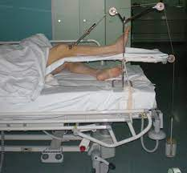
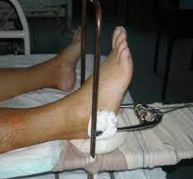
Njega traumatoloških bolesnika kod treume i politraume
Repozicija fragmenata
Manuelna repozicija, primjenjuje se najčešće kod epifizni preloma(Collesov prelom radijusa bimanualni prelom potkoljenice...Sastoji se u elstenziji distalnog djela ekstremiteta, koriguje uzdužna dislokacija, aksijalnim pritiskom i torzijom repozicija.
Repozicija preloma pomoću ortopedskih ekstenzornih aparata, primjenjuje kod dijafizarnih preloma dugih kostiu.Najčešće se koriste ekstenzivni stolovi, specijalni distraktori.Ova repozicija omogućava veću snagu ekstenzije, neograničeno vrijeme trajanja a sam ekstremitet dostupan za manipulaciju
Repozicija preloma pomoću temporarnih ekstenzija, primjenjuje se kod komunitivnih preloma , otvorenih i komplikovanih preloma
Ekstenzija može biti:
indirektna i
Kožna ekstenzija, aplocira preko leukoplasta ili mastizola, preko kože distalno od preloma
Ekstenzija preko zglobova, u vidu specijalnih platnenih ili kožni manžeta ili gipsani čizama
Direktna
Mišićna ekstenzija se upotrebljava isključivo za repoziciju preloma malih kostiju na šaci.Pomoću specijalnih kopči ili žica prolazi se kroz meka tkiva jagodica prsta, a zatim se preko specijalne elastične šine vrši ekstenzija.
Skeletna ekstenzija koristi se pri komplikovanih preloma dugih kostiju

Slide 19
Gips i udloge
IMOBILIZACIJA PRELOMA
Šta je imobilizacija?
To je skup mjera kojima se, koristeći imobilizaciona sredstva, povrijeđeni dio tijela za određeno vrijeme postavlja u prinudni položaj mirovanja.
Ciljevi imobilizacije
onemogućava naknadno povređivanje mekih tkiva, nerava, krvnih sudova, visceralnih organa
smanjuje bol i mogućnost nastanka traumatskog šoka
smanjuje rizik od nastanka embolije
održava hemostazu (pomaže kod privremenog zaustavljanja krvarenja)
sprječava širenje infekcije
obezbjeđuje lakši transport povrijeđenog.
Indikacije za imobilizaciju
zatvoreni i/ili otvoreni prijelom kosti i sumnja na prijelom
povrede zgloba (iščašenje, uganuće, uvrnuće, istezanje…)
rana koja obilno krvari ili prostrana opekotina
smrzotine
opsežna nagnječenja mekih tkiva - kraš povrede.

Slide 20
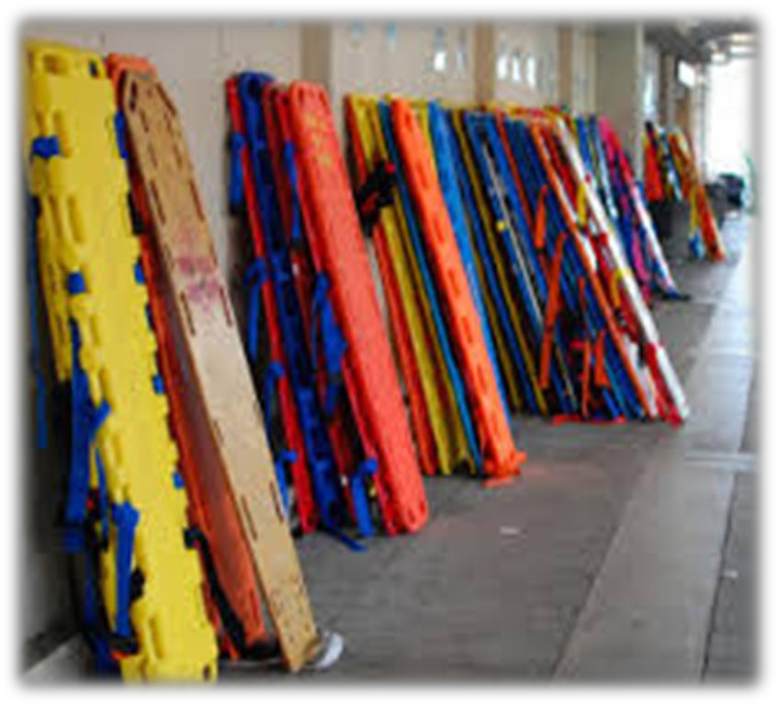
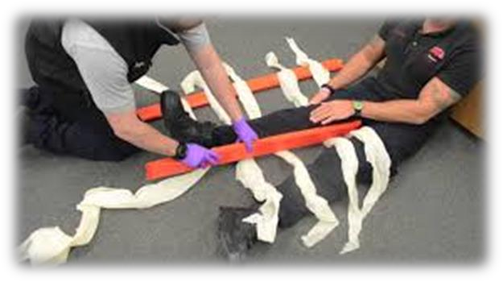
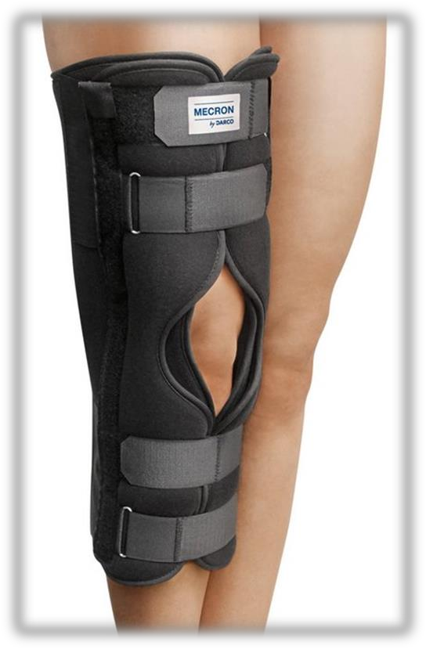
Gips i udloge
IMOBILIZACIJA PRELOMA
Opšta pravila za imobilizaciju
„Pravilo dvojke“ (dva lica pružaju pomoć, imobilišu se dva susjedna zgloba, a imobilizaciono sredstvo se pričvršćuje na dva mjesta - iznad i ispod mjesta preloma)
Ne pomijerati povrijeđenog dok prelomi nisu imobilisani
Imobilisati ekstremitet u fiziološkom položaju (smotuljak u šaku, lakat pod uglom oštrijim od 90⁰, rame pod uglom od 90⁰, koljeno polusavijeno, stopalo pod uglom od 90⁰ u odnosu na potkoljenicu) ili u zatečenom položaju kada postoji jak bol (iščašenja i zglobni prelomi).
Zabranjena je repozicija (namiještanje) preloma i/ili iščašenja.
Prije i nakon imobilizacije provjeriti puls i senzibilitet (provjera pulsa na 10 minuta).
Transport do najbliže zdravstvene ustanove.

Slide 21
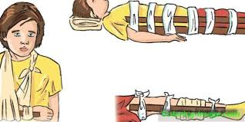
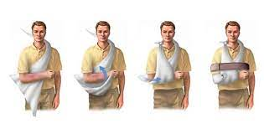
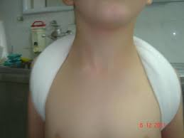
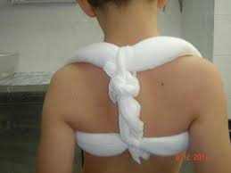
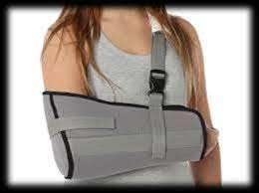
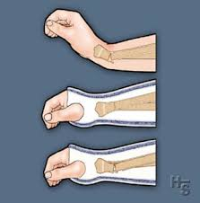
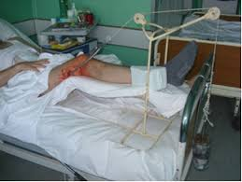
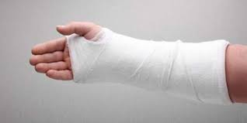
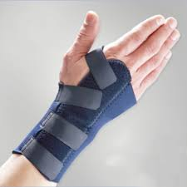
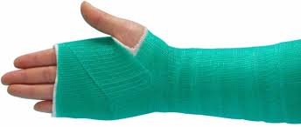
Gips i udloge
Vrste imobilizacije (podjela prema namjeni i vremenu upotrebe)
1.Transportna (privremena) imobilizacija - štiti povrijeđenog neposredno nakon povređivanja I za vrijeme transporta. Vremenski je ograničena. Obavlja se sredstvima kojima se trenutno raspolaže
Imobilizacija priručnim sredstvima
Imobilizacija standardnim sredstvima
Imobilizacija šinama od gipsa i plastičnih masa.
2.Terapijska (definitivna) imobilizacija - Primjenjuje se u zdravstvenim ustanovama I podrazumijeva neoperativno I operativno liječenje Primjenjuje se kod:
otvorenih i zatvorenih preloma dugih kostiju
otvorenih i zatvorenih povreda zglobova
povreda tetiva, krvnih sudova, nerava
velikih povreda mekih tkiva
Madsonov
za klavikulu

Slide 22
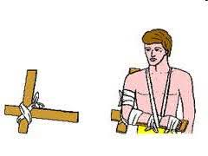
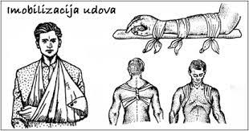
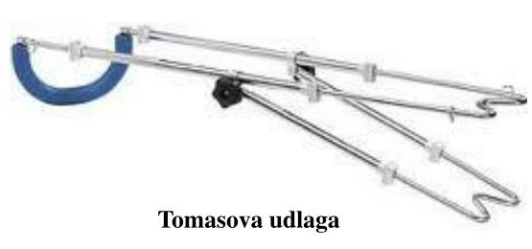
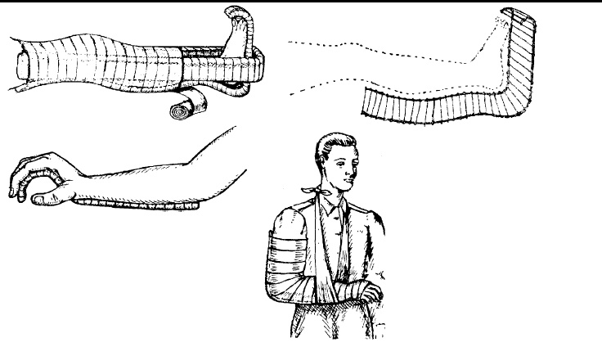
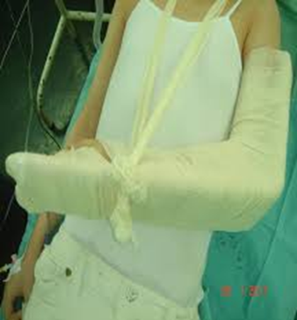
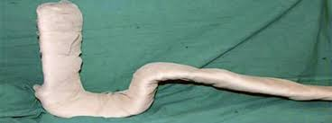
Gips i udloge
IMOBILIZACIJA PRELOMA razlikujemo:
1.Privremenu (transportna) imobilizaciju
ima zadatak da izvrši imobilizaciju nekog djela tjela ili ekstremiteta privremeno u cilju transporta ili do momenta stavljanja stalne, definitivne imobilizacije.Pored improzivanih sredstava za imobilizaciju (dasku, pleh, karton, štap…) postoje i standardne udloge/šine: Cramerova šina, Thomasova, Diterisove,Braunove, Bolerove udloge …
Cramerova šina

Slide 23
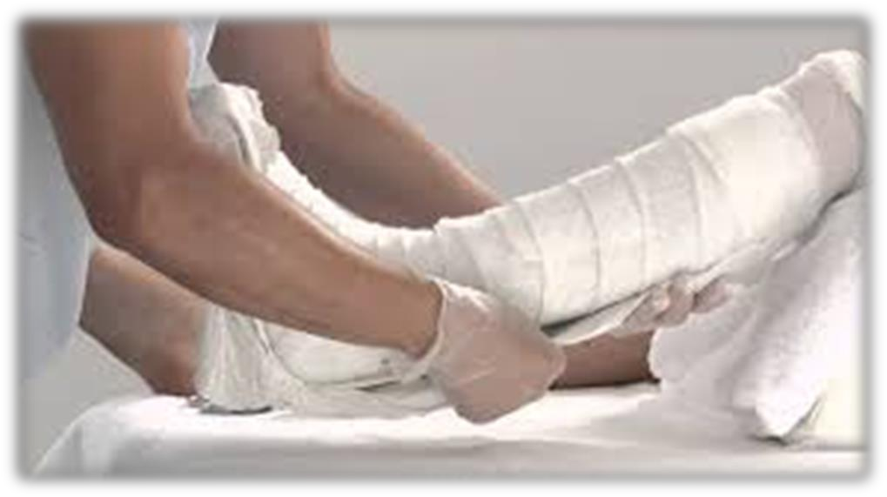
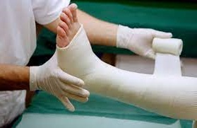
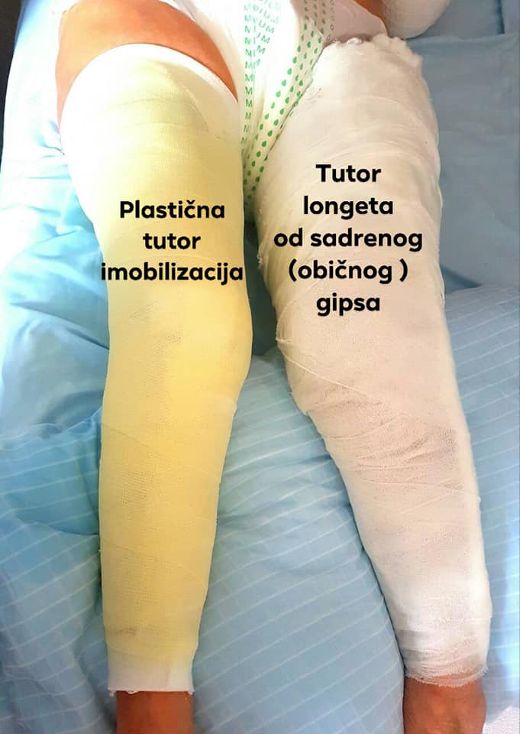
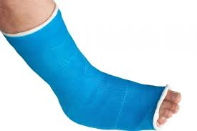
Gips i udloge
2.IMOBILIZACIJA TERAPIJSKA (definitivna)PRELOMA
Definitivna ili terapijska imobilizacija ima za cilj da ekstremitet drži u određenom položaju sve do momenta potpunog zarastanja preloma.Za ovu vrstu upotrebljava se gipsana imobilizacija a gips omogućava:postići adekvatna i potpuna imobilizacija koja omogućuje kretanje u susjednim zglobovima, indiferentan je, jeftin...
Gipsana longeta: gipsana longeta prisno naliježe na kožu, ne vrši pritisak na pojedine djeloveLongete se obično se korise u prvih 7 dana nakon repozicije preloma zbog prevencije razvoja otoka i pritiska na nerve I krvne sudove. Longeta se obloži vatom i aplicira se na polovinu do dvije trećine obima ekstremiteta, ostatak se ojača zavojem. Prvih nekoliko dana potrebno držati ruku ili nogu povišeno radi prevencije otoka i ne oslanjati se na gips prva 24 sata dok se gips ne osuši i stvrdne. Obavezna je rentgenska i klinička kontrola , po postavljanju longete,kako bi se utvrdio položaj fragmenata i stanje prokrvljenost (da gips ne steže).
Cirkularni, puni, definitivni gips, stavlja se preko ranije postavljene longete ili direktno na ekstremitet poslije repozocije.Prsti ruku i nogu se ostavljaju otvoreni/slobodni radi kontrole cirkulacije!!!
Nekorektna imobilizacija dovodi do kompresije i cijanoze perifernih djelova , edema , poremećaja senzibiliteta i motoliteta, dekubitisa, Sudeckove koštane distrofije,Volkmannove ishemične kontrakture, gangrene
Osim klasičnog gipsa postoji i plastični koji je lakši, otporniji i komforniji za pacijenta.
Gipsene gaće, radi imobilizacije kuka, netkoljenice
Gipsano korito,preloma karlice ili kičme
Gipsani mider, preloma kičme

Slide 24
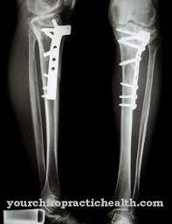
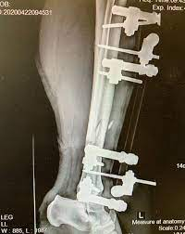
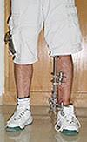
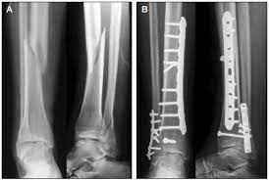
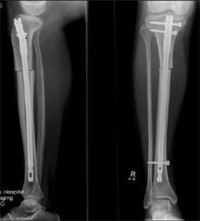
Njega traumatoloških bolesnika kod treume i politraume
HIRURŠKO(operativno) LIJEČENA PRELOMA
Krvava repozicija, hirurškim pristupom s dođe do ftakturiranih fragmenata i uradi se repozicija i stabilizacija , zavisno od mjesta preloma na kosti i veličine, kominucije...sa: AO,LCP,pločom, Kincherom,šrafom,carclagom žicom,Kišnerovim iglom, endoprotezom...
Komplikacije hirurškog liječenja:infekcije, avaskularne nekroze, metaloze, nezarastanje kosti, prelom osteosintetskog materijala

Slide 25
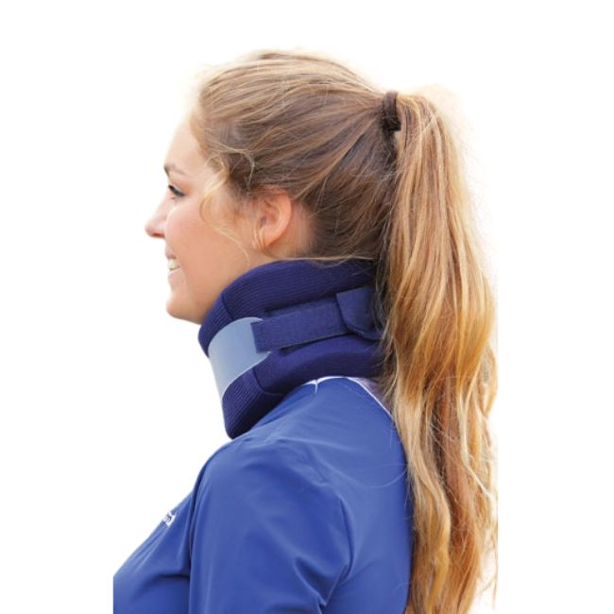
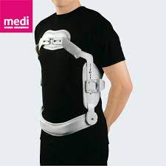
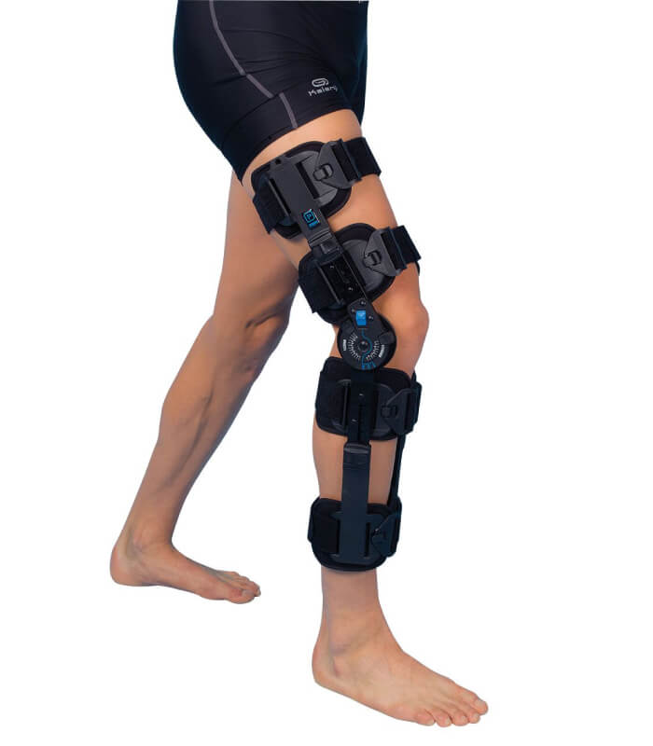
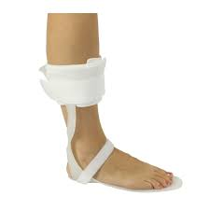
Gips i udloge
Ortoza kao imobilizacija
Ortoze služe kao pomoć pri: imobilizaciji, ispravljanju, rasterećenju i stabilizaciji određenog dijela tjela.
Ortozom se može kontrolisati način imobilizacije povrijeđenog dijela tjela i koristiti za ispravljanje držanja i kretanja. Izrađene su od čvrstog materijala i funkcionalnih elemenata za pružanje potpore kao što su šipke, poluge ili remeni.
Postoje :
1.Konfekcijske ortoze
Konfekcijske ortoze se izrađuju u različitim dimenzijama te mogu biti gotovi ili polugotovi proizvodi koji se mogu modificirati ovisno o anatomskim strukturama korisnika
2.individualne ortoze
Individualne ortoze su pomagala koja se izrađuju individualno i koriste se za duži vremenski period korištenja ili kod trajnih stanja korisnika [18] .

Slide 26
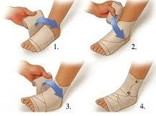
HVALA NA PAŽNJ!
?

